Slide 1
'EFFEKTIV
KLUBBADMINISTRASJON'
Ambisjonsnivå - høsten 2018

Slide 2
'Confronting the brutal facts without assigning blame'
Fra boken 'From good to great' - Jim Collins et al

Slide 3
Mye systemsvikt og lite personsvikt
Rotarys styrker kan være en svakhet i utfordrende tider
Tilpasse kartet (ambisjoner) til terrenget (faktisk tilstand)
Guvernør kommer og guvernør går (over i andre roller)
Spørreundersøkelsen/Medlemsnett/påmeldinger
PETS burde ha startet i september og fortsatt i mars
Nettsidene trenger redesign og revidering
Gjenbruk av dokumentasjoner og historisk arkiv
Hvem vet hvilke styrende dokumenter som er gjeldende
Stram liturgi og korte klubbkvelder
Rekruttering og mangfold

Slide 4
Don't find fault - find a remedy! Anybody can complain

Slide 5
Tiltak i Distrikt 2310
Gjennomgang av de styrende dokumenter fra Rotary International
  Klubbene er i utgangspunktet autonome men skal rette seg etter de styrende dokumenter fra RI.
  Hvilke norske versjoner av disse dokumenter lages av NORFO og Distrikt 2310?
Redesign av distriktets nettsider (er igangsatt i 18-19)
  Senke terskelen for å få rekruttert nye tillitsmenn
  Bedre oversikt over hvilke tjenester som RI/NORFO/Distrikt 2310 tilbyr
  Komiteer og tillitsmenn i distriktet skal distribuere informasjon via nettsidene

Slide 6
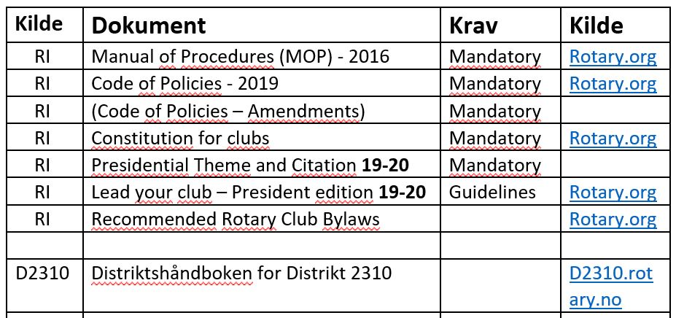

Slide 7
Tiltak i Distrikt 2310
Redesign av distriktets nettsider (er igangsatt i 18-19)
  Senke terskelen for å få rekruttert nye tillitsmenn
  Bedre oversikt over hvilke tjenester som RI/NORFO/Distrikt 2310 tilbyr
  Komiteer og tillitsmenn i distriktet skal distribuere informasjon via nettsidene
  DICO-Trygve leder gruppen som skal utvides
  Kan være nyttig med et 'Sounding Board' fra AG'er og klubber
Videokonferanse (er igangsatt i 18-19)
  Skal rulles ut våren 2019
  Lars Petter fra Abri Aid brukte denne løsningen

Slide 8
Tiltak i Distrikt 2310 (forts.)
Flytte informasjon fra distriktets håndbøker til nettsidene
  Statisk støtte-informasjon flyttes inn på nettsider
  Distriktshåndboken skal trimmes til et mindre omfangsrikt
Innføring av dokumentarkiv for Distrikt 2310
  Er igangsatt i 18-19 og får god effekt fra 19-20
  Dropbox for Business skal brukes som historisk arkiv og operasjonelle dokumenter som skal være tilgjengelig for klubbene (via Distriktets nettsider)

Slide 9
Rotary International
Styrende
Dokumenter
GOVERNANCE
Distrikt
2310
Nordstrand
Rotaryklubb
NORFO

Slide 10
Målsetning for PE's aktiviteter før innsettelse i juni
Før 01.04.2019
  14 klubber har ikke oppdatert nytt styre for 19-20 – 75 dager etter fristen
Før 1.juni 2019 – (AG'ene følger opp i sine regioner)
  Strategi-plan for 19-20 i tråd med RI-Presidentens 'Citation' er oppdatert
  Oppdaterte målsetninger i Rotary Club Central (RCC)
  Oppdaterte årshjul for alle roller ihht planer, 'citation' og målsetninger
  Budsjett for 19-20 er besluttet i klubbens styre
Presidenten/det nye styret skal være godt forberedt til deres periode starter!

Slide 11
Guvernørens plikt ovenfor RI-styret
'Each governor shall identify which clubs in the district are failing to function according to the above criteria. Rotary senior leaders are also encouraged to report any observations that suggest that a club has failed to function'

Slide 12
Workshop in progress...

Slide 13
Regionene velger 3 av 5 oppgaver for Workshop
Lese seg opp på de styrende dokumentene fra RI/Distriktet
  Plukke oppgaver som skal plasseres i årshjul per rolle
Lage forslag til 1 årshjul per region med utgangspunkt i rollene:
  Past President (Region 1 og 7)
  President (Region (Region 2)
  President-Elect (Region 3 og 6)
  Secretary (Region 4)
  Treasurer (Region 5)
Identifisere 4-5 forbedringspunkter klubbene bør gjennomføre for mer effektiv administrasjon
Identifisere 4-5 forbedringspunkter som Distrikt 2310 bør gjennomføre for å støtte administrasjon i klubbene.
Argumenter for hvorfor nødvendige dokumenter (plan, årshjul, budsjett, målsetninger ) IKKE kan ferdigstilles per 1.juni 2019

